Slide 1
TRƯỜNG TIỂU HỌC QUANG TRUNG
Giáo viên: Trần Thị Thu Hiền

Slide 2
KHỞI ĐỘNG

Slide 3
Chào các bạn, mình là thỏ con.
Các bạn hãy giúp mình thu hoạch cà rốt bằng cách vượt qua các thử thách nhé!
Bắt đầu

Slide 4
Hoàn thành

Slide 5
1. Đâu là nguồn năng lượng xanh:
A. Năng lượng gió
B. Năng lượng mặt trời
C. Cả 2 đáp án trên
C. Cả 2 đáp án trên
Trở về

Slide 6
2. Việc làm nào góp phần bảo vệ môi trường?
A. Tắt các thiết bị điện trước khi ra ngoài
Sử dụng các nguồn năng lượng xanh.
C. Cả 2 đáp án trên
C. Cả 2 đáp án trên
Trở về

Slide 7
3. Đâu là việc làm để tiết kiệm tiêu dùng?
B. Sử dụng túi giấy, túi vải
A. Mua đồ chơi tùy thích
B. Sử dụng túi giấy, túi vải
C. Nấu nhiều đồ ăn
Trở về

Slide 8
Cảm ơn các bạn nhiều nhé!

Slide 10
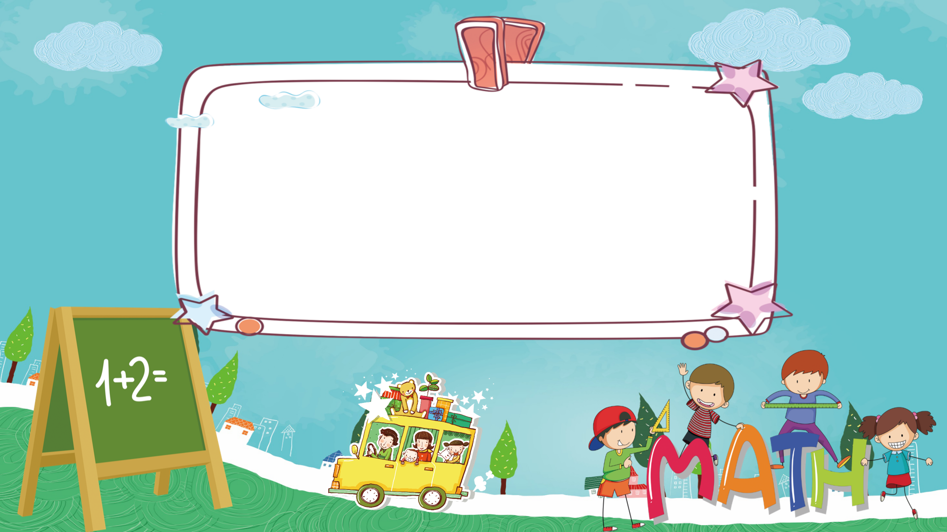
Báo cáo kết quả dự án

Slide 11
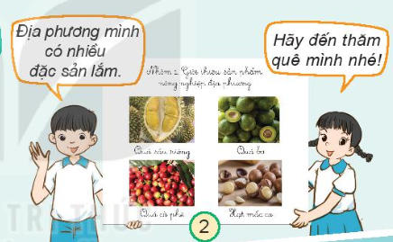
Dự án giới thiệu về địa phương em
Chia sẻ kết quả làm việc của nhóm trước lớp.
Nêu cảm nhận và niềm tự hào của em về địa phương mình.

Slide 12
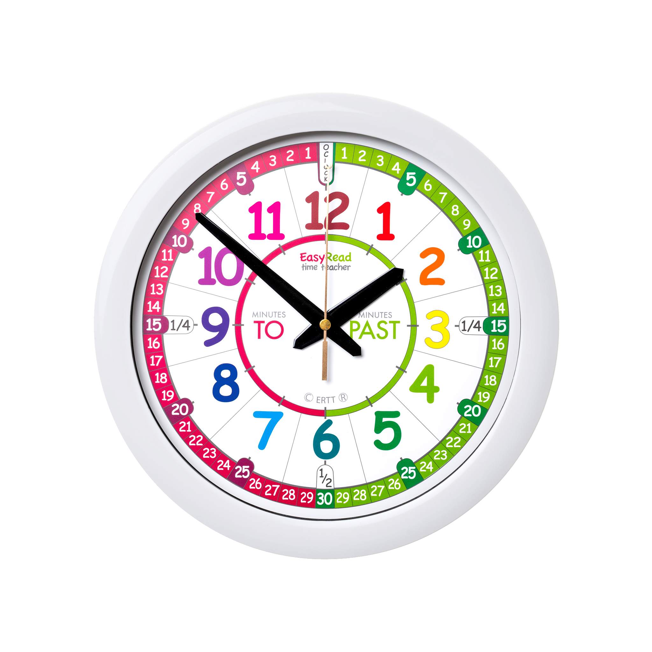
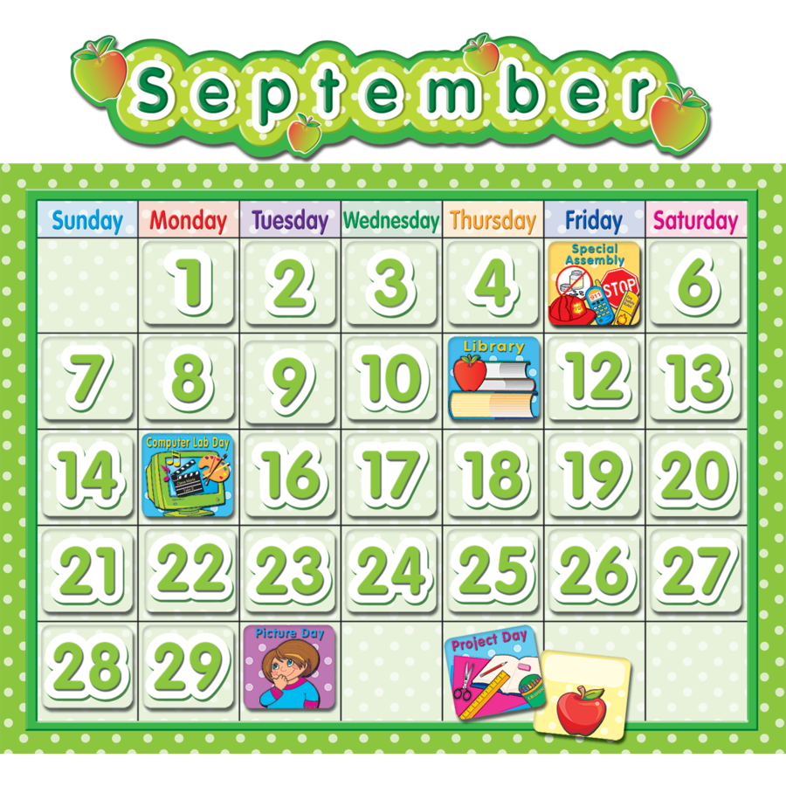
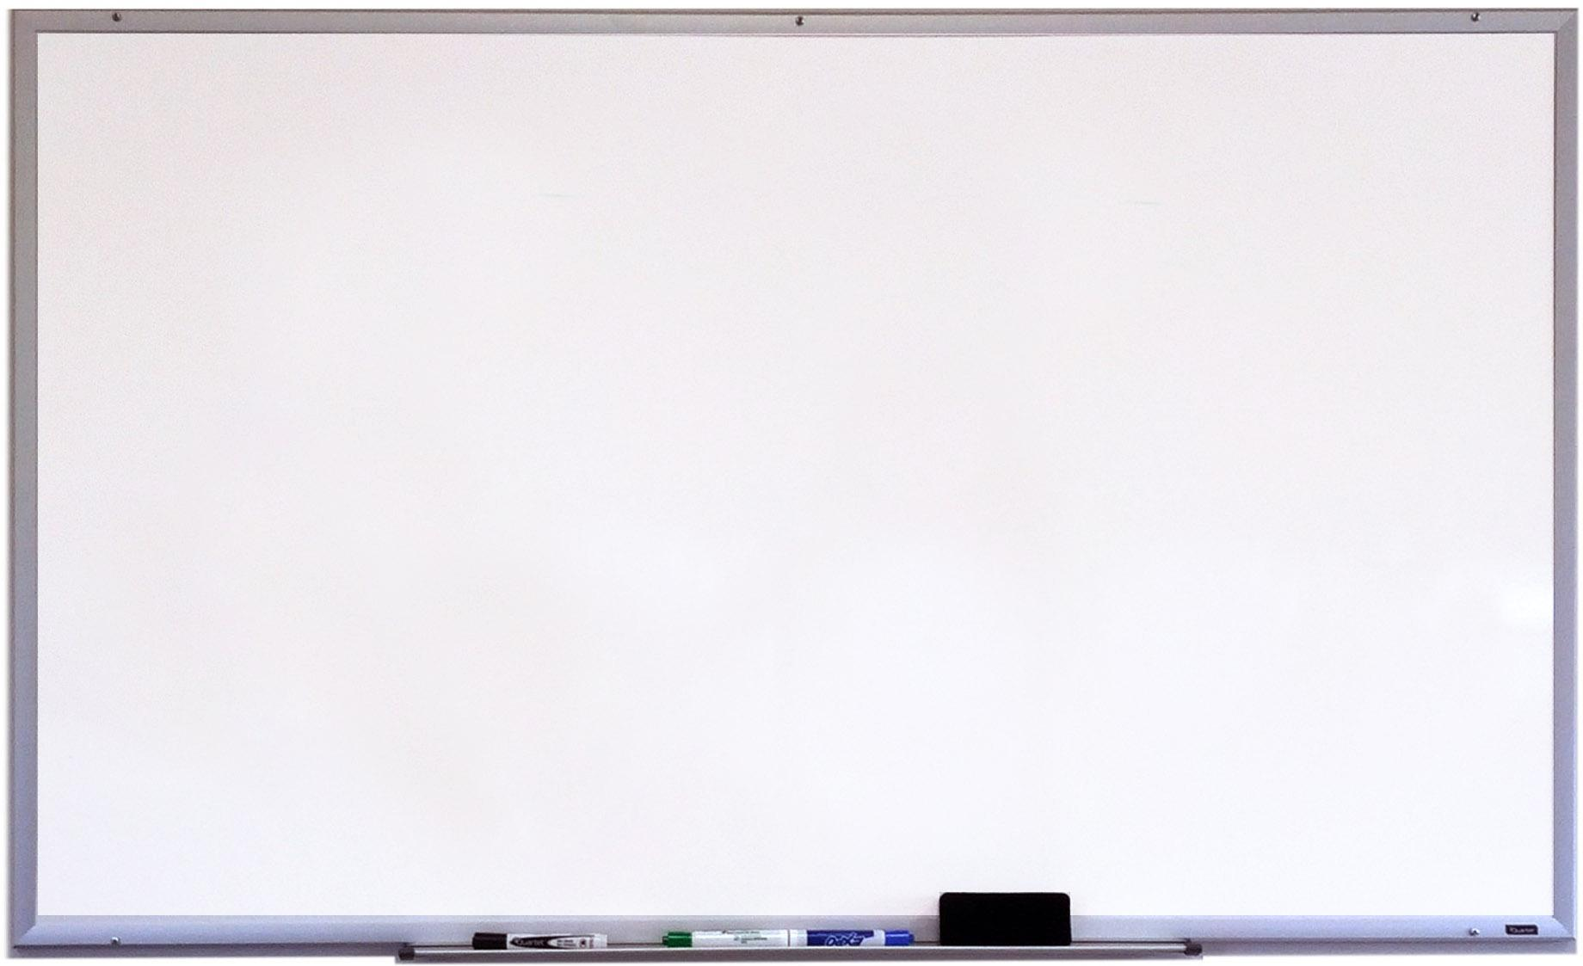
Nhóm trình bày trước lớp

Slide 13
Hình thể hiện điều gì?
Bạn trong hình đang muốn truyền tải thông điệp gì?
Em sẽ làm gì để mọi người xung quanh thực hiện tiêu dùng tiết kiệm, bảo vệ môi trường?

Slide 14
TẠM BIỆT VÀ HẸN GẶP LẠI

